Slide 1
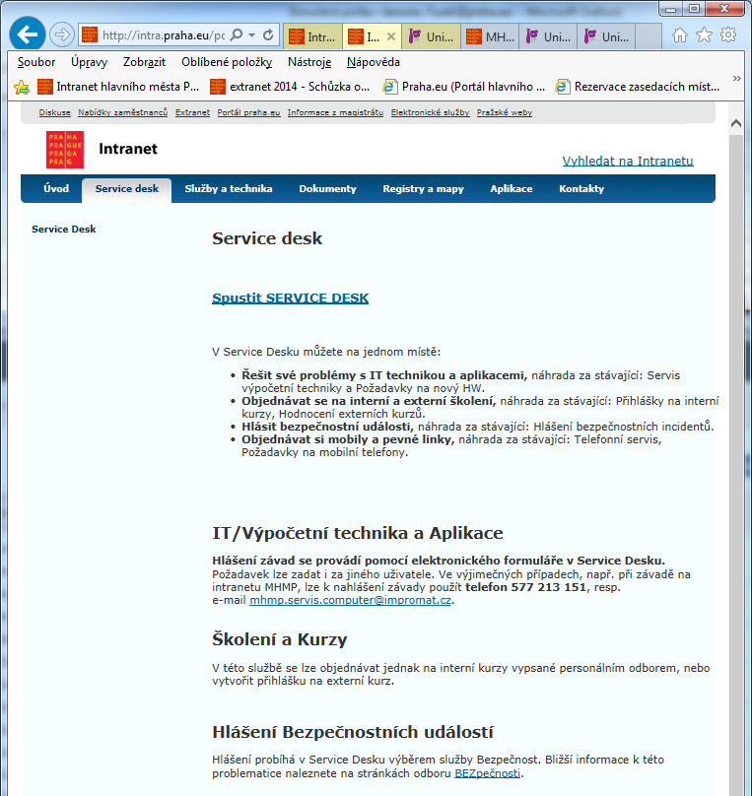
Pro správné zobrazení celé aplikace doporučujeme využít následující webové prohlížeče:
- Internet Explorer 10, 11
- Google Chrome
- Opera
- Mozzila Firefox
Pro spuštění service desk
Zvolte následující odkaz
Máte-li na svém počítači starší verze operačních systémů,
bude Vám doinstalován jeden z výše uvedených prohlížečů.
Změna se projeví při nejbližším restartování Vašeho počítače.

Slide 2
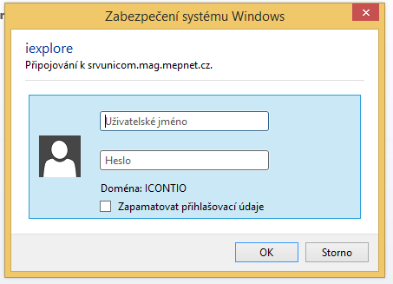
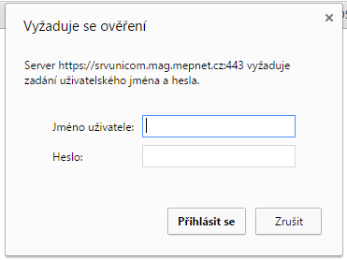
Budete-li vyzváni pro zadání jména a hesla,
zadejte Vaše doménové jméno a heslo, které používáte pro přihlášení do počítače
Internet Explorer
Google Chrome

Slide 3
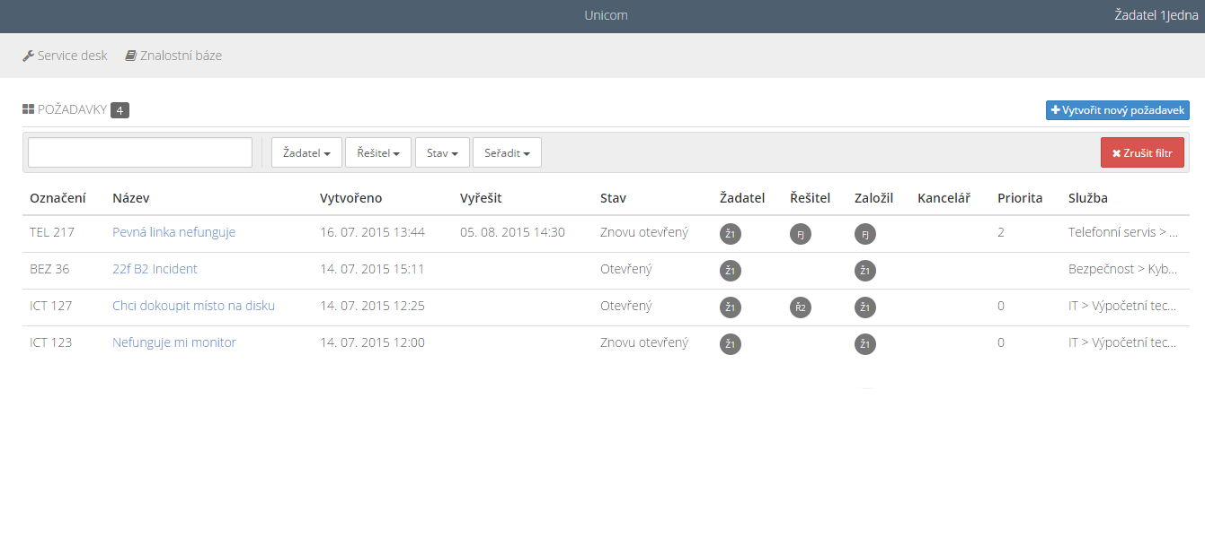
Přehled požadavků
Po přihlášení do systému uvidíte přehled Vašich již dříve zadaných požadavků.
Chcete-li zobrazit detailní informace
o požadavku, klikněte na Název požadavku.

Slide 4
Vytvoření nového požadavku
Pro vytvoření nového požadavku zvolte „+ Vytvořit nový požadavek“

Slide 5
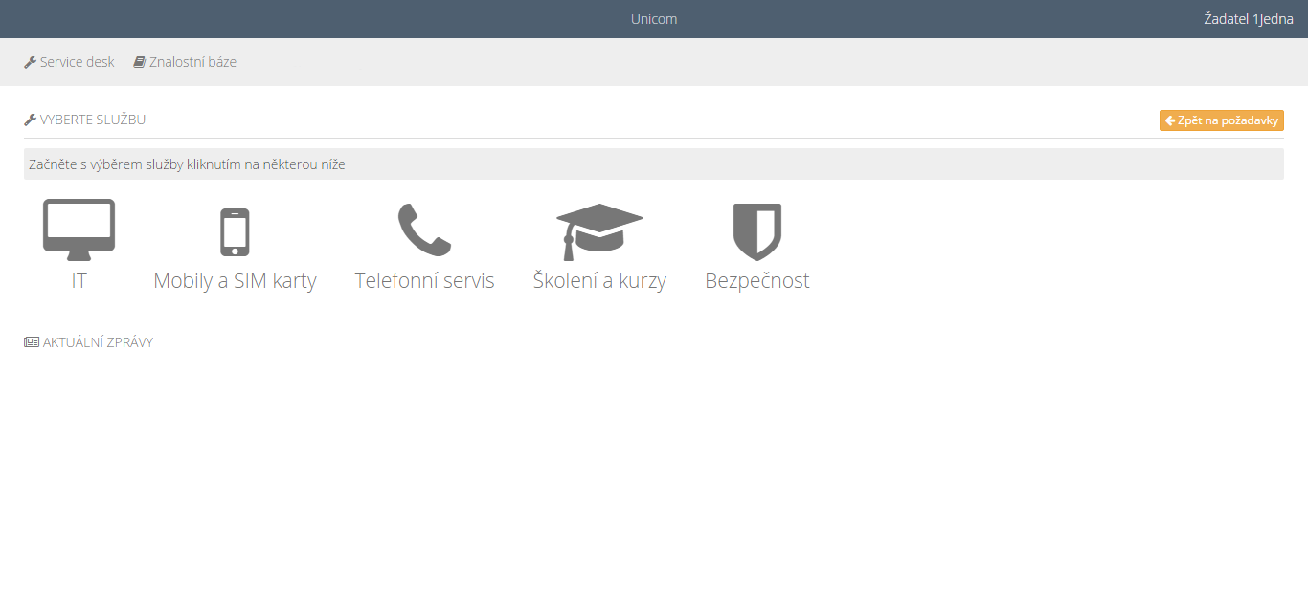
Vytvoření nového požadavku – aktuální zprávy
Na tomto místě Vám budou zobrazovány aktuální zprávy
(například o plánovaných odstávkách atd.)

Slide 6
Vytvoření nového požadavku
Zvolte oblast, které se týká Váš požadavek

Slide 7


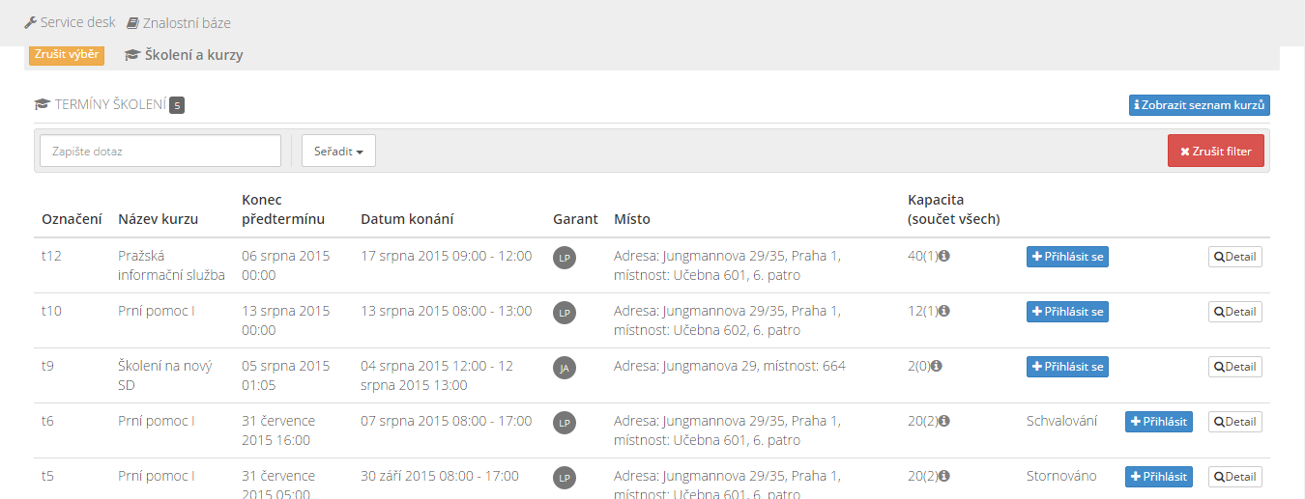
Přihlášení na Interní kurzy
Vyberte si z nabídky termínů všech kurzů a zvolte „+Přihlásit se“
Chcete-li přihlásit jiného kolegu do kurzu, na který jste se Vy již přihlásili zvolte „+Přihlásit“

Slide 8
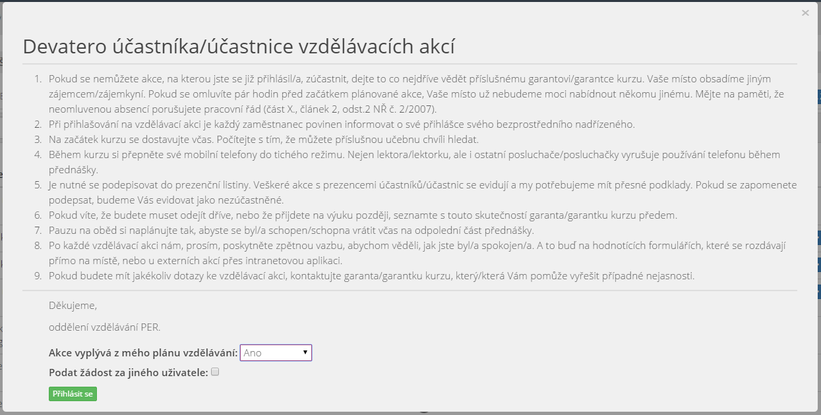
Přihlášení na Interní kurzy
Zvolte zda školení vyplývá z plánu vzdělávání
Přihlaste se pomocí volby „Přihlásit se“

Slide 9
Znalostní báze
Znalostní báze je místo, kde můžete najít různé návody, rady, tipy
Pro přístup do znalostní báze zvolte záložku „Znalostní báze“

Slide 10
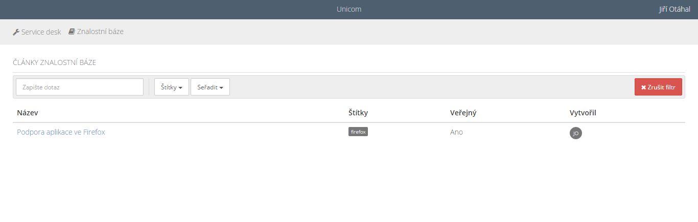
Znalostní báze
Ve znalostní bázi můžete využít vyhledávání
Následně zvolte příslušný článek

